Slide 1
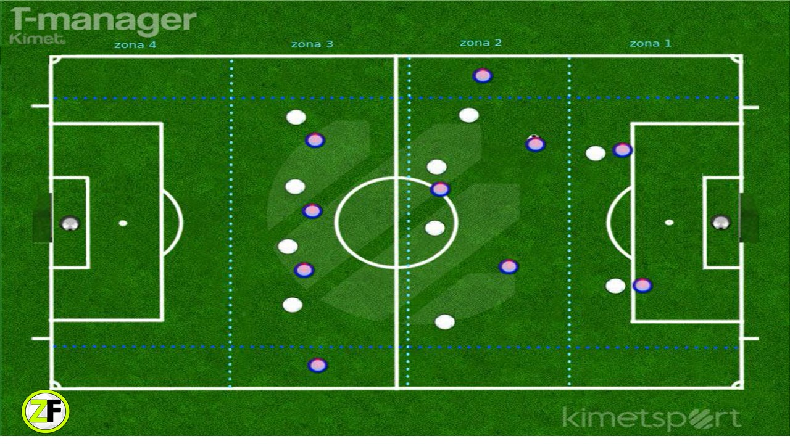
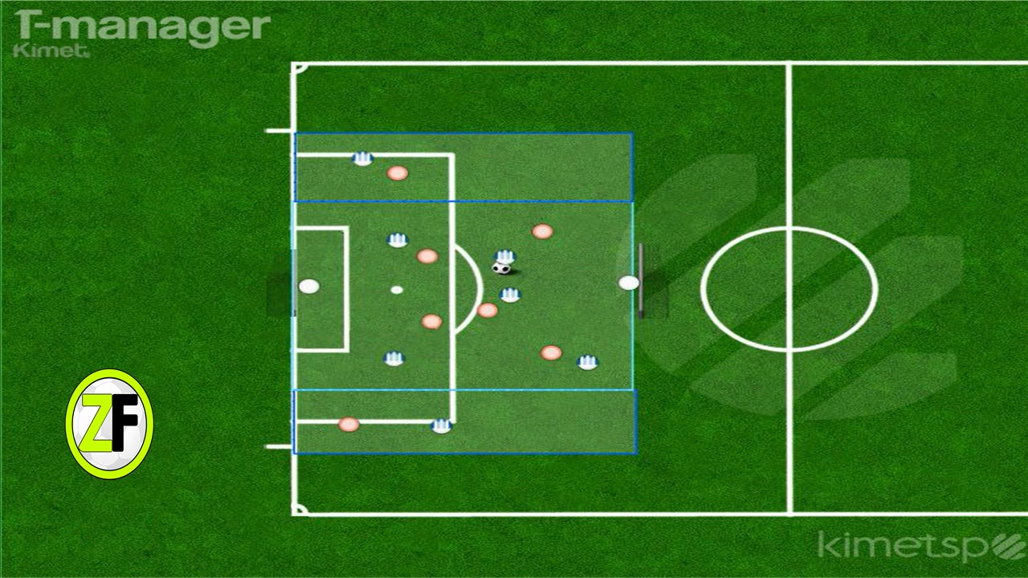
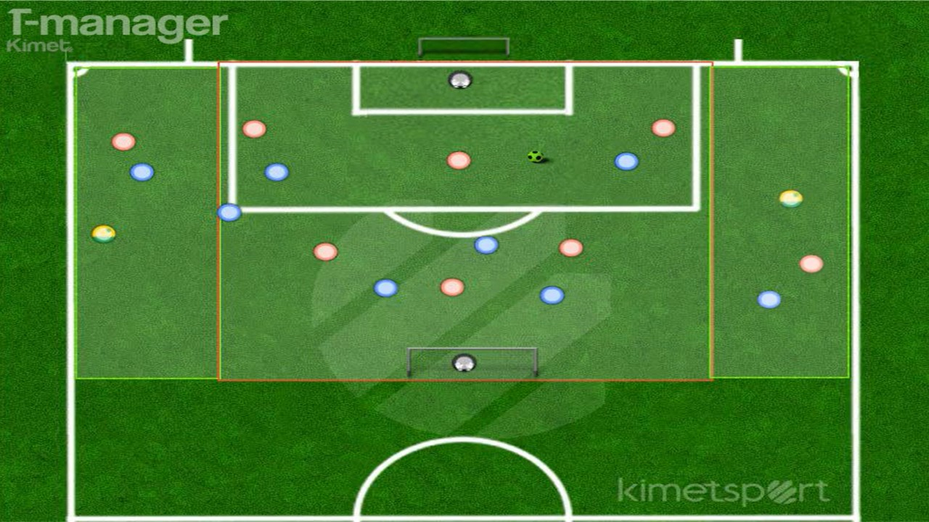
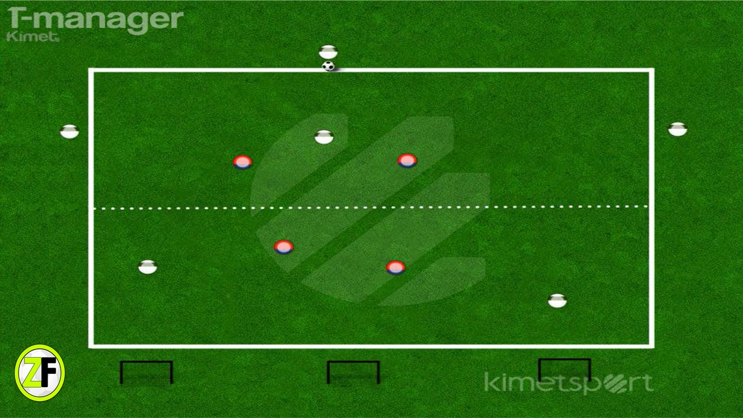
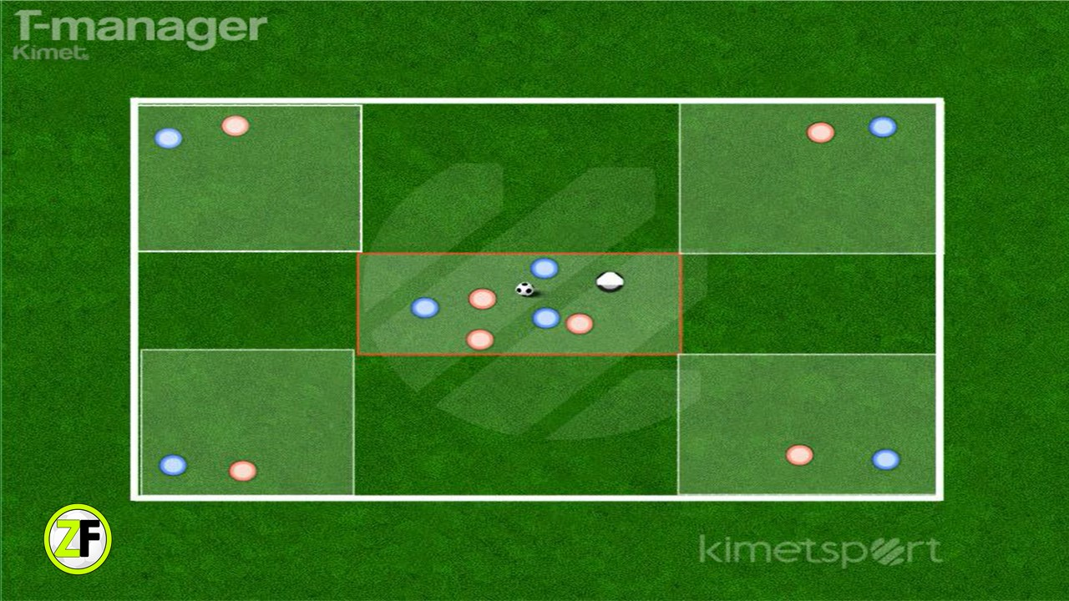
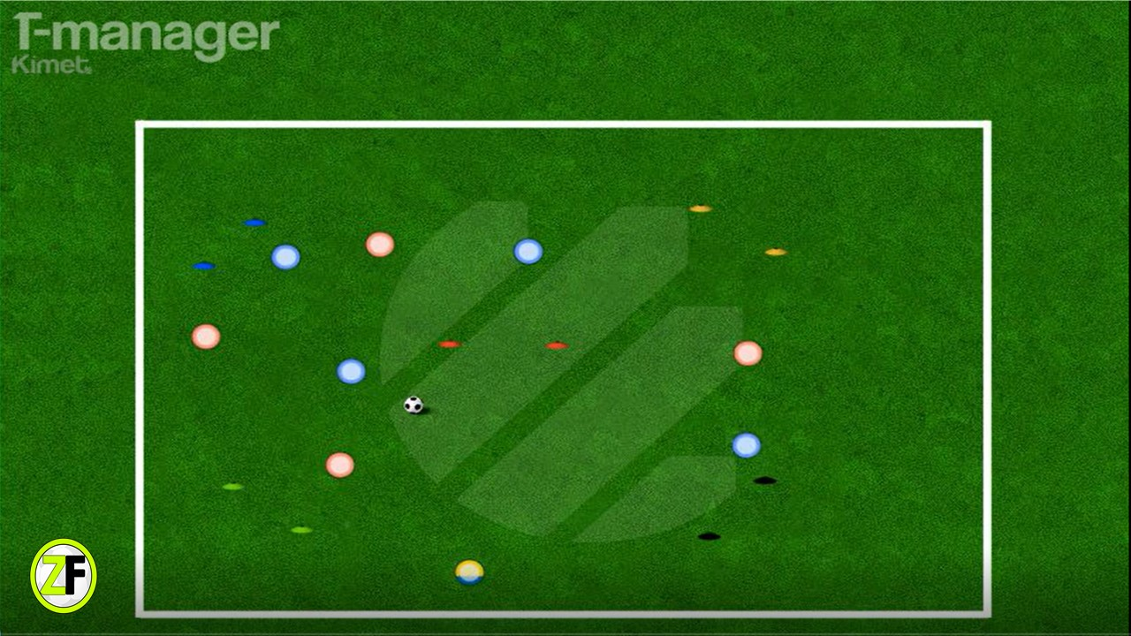
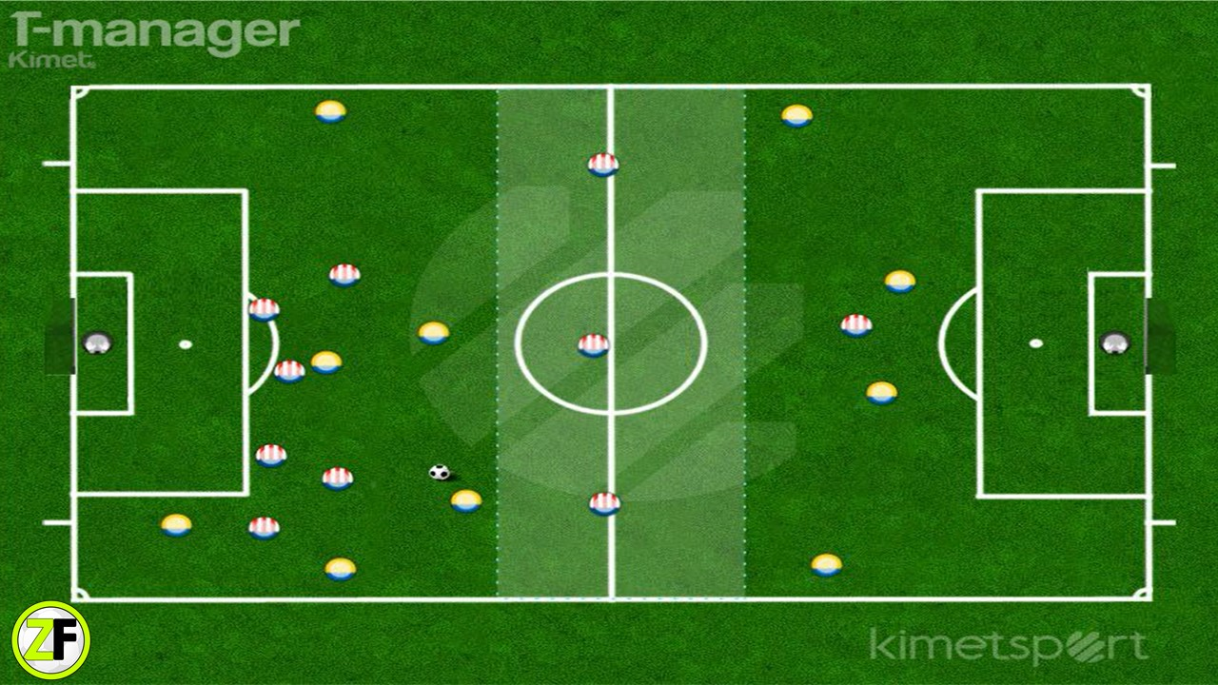
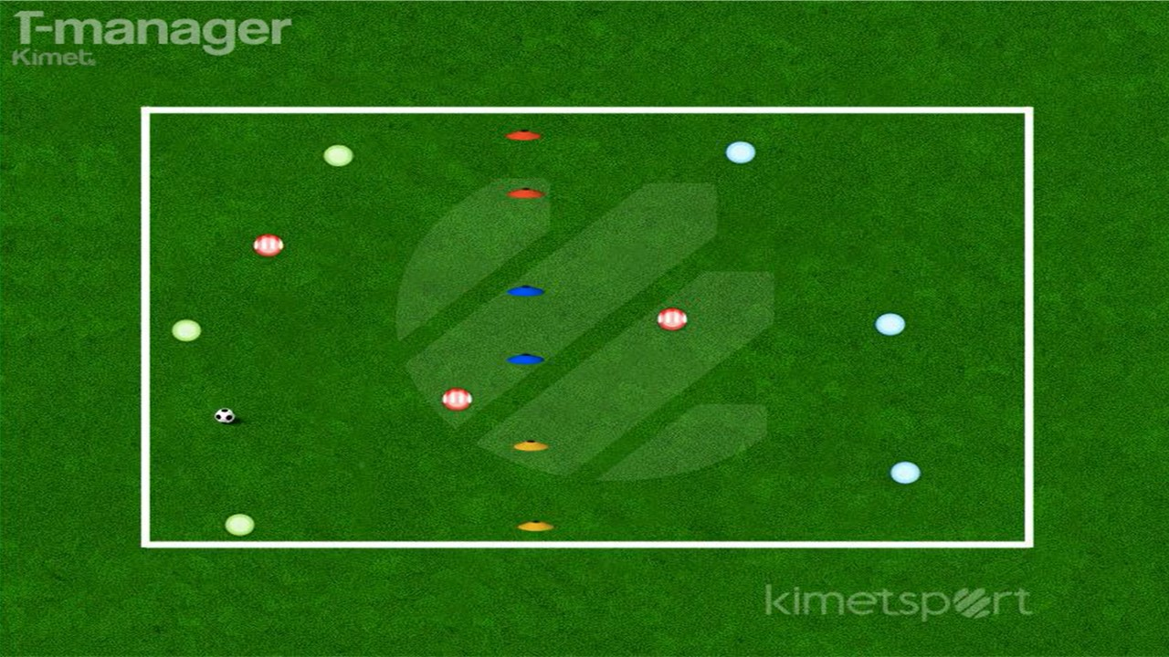
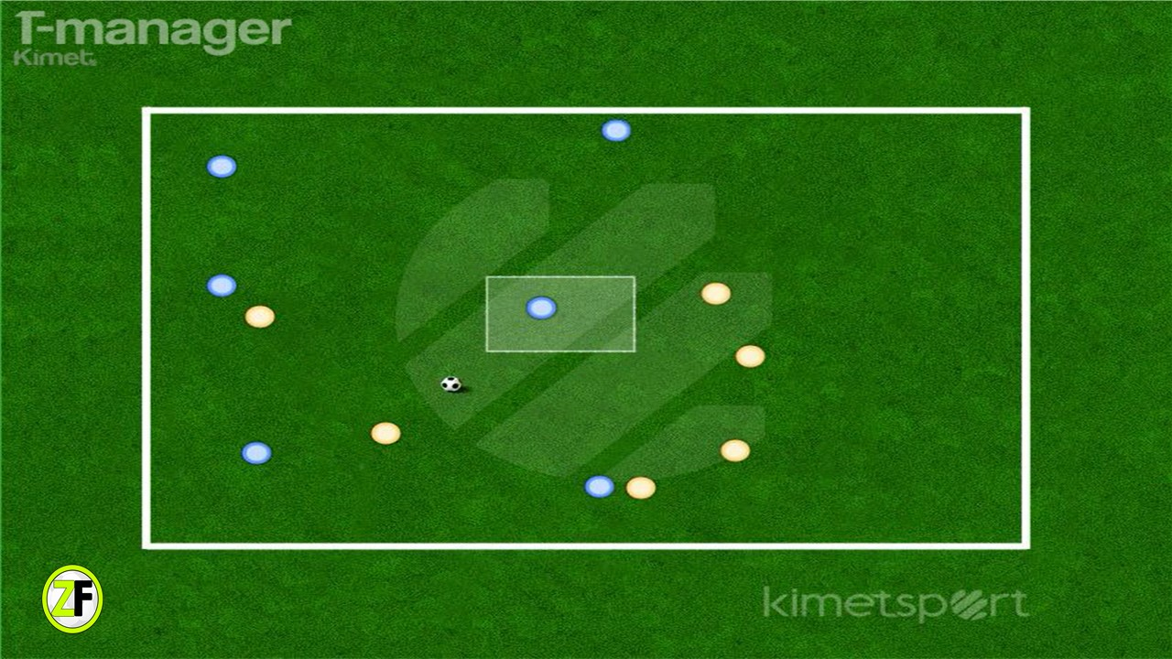
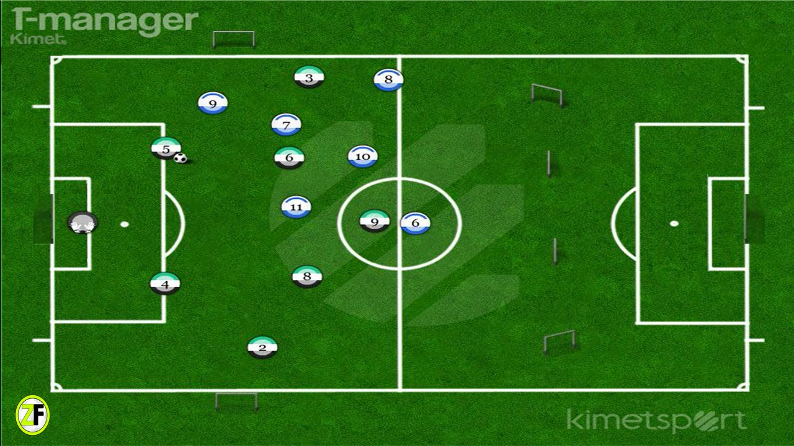
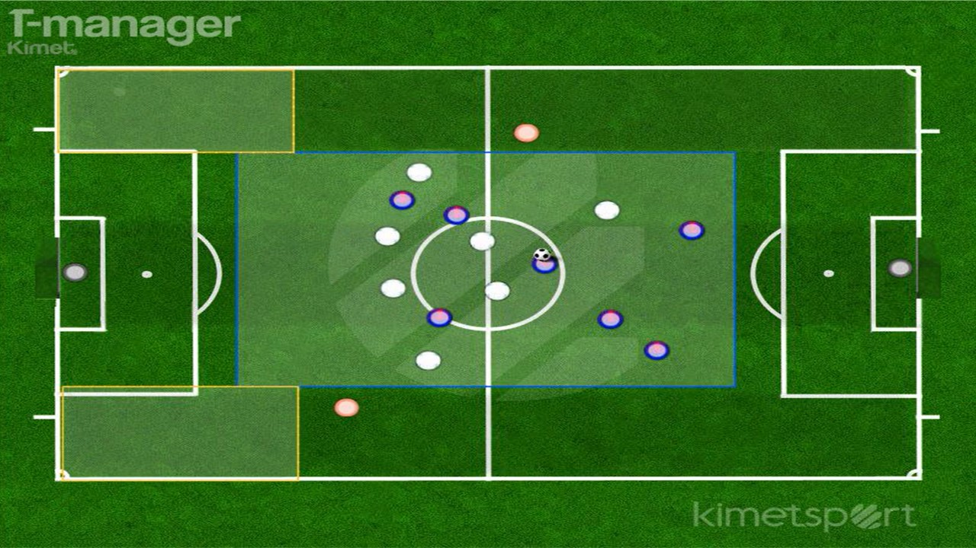
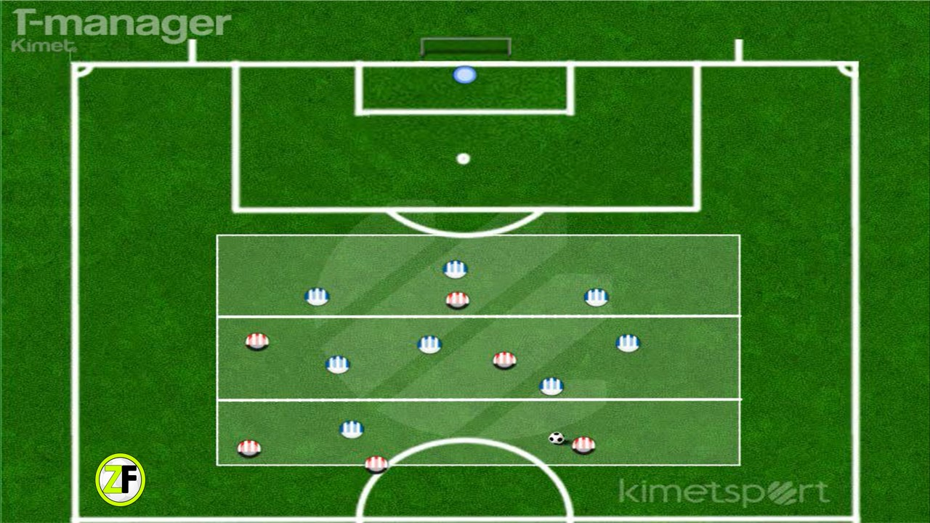
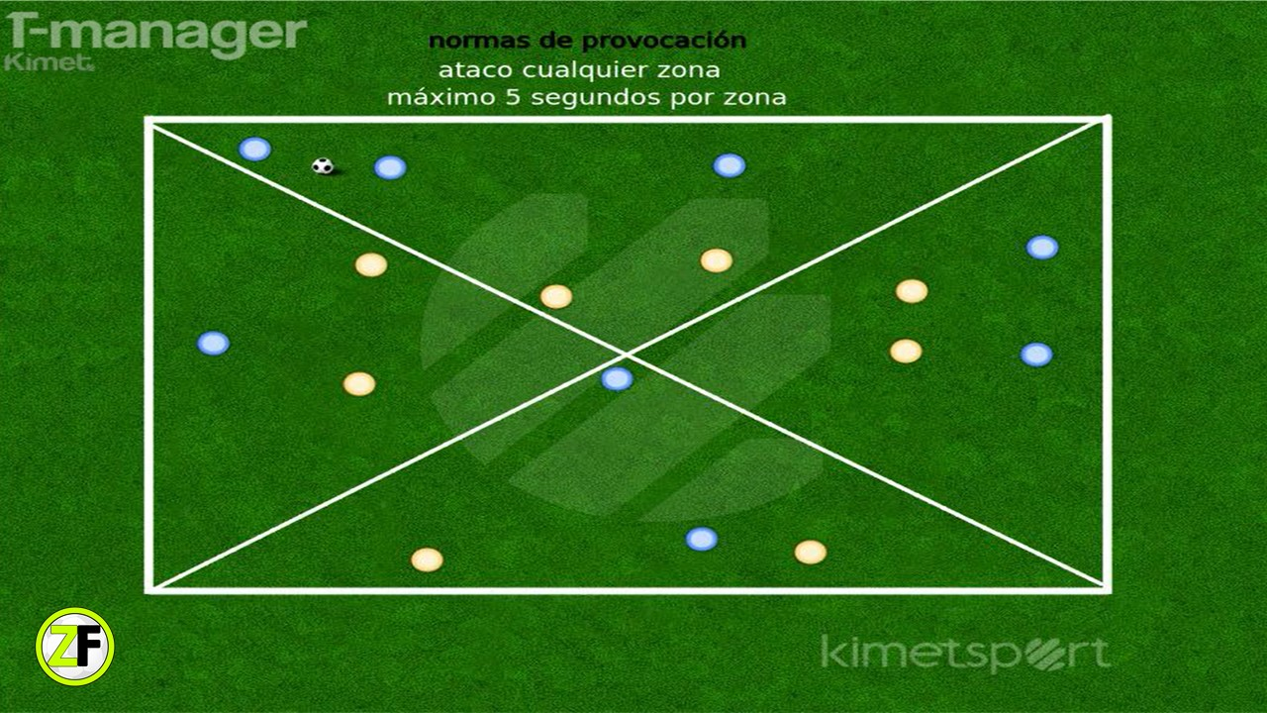
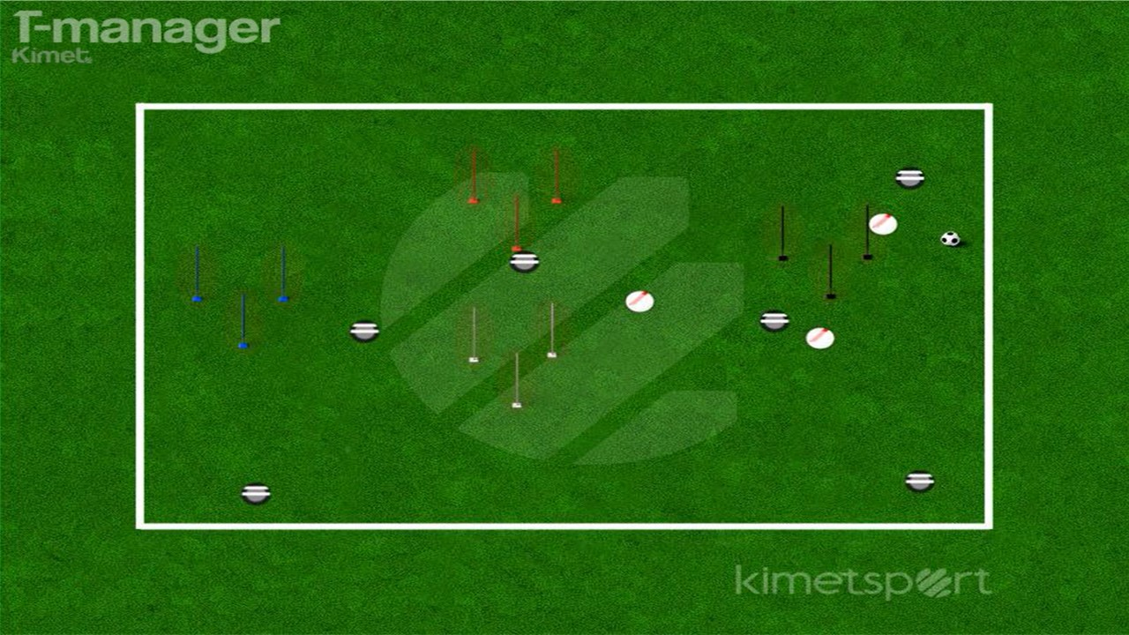
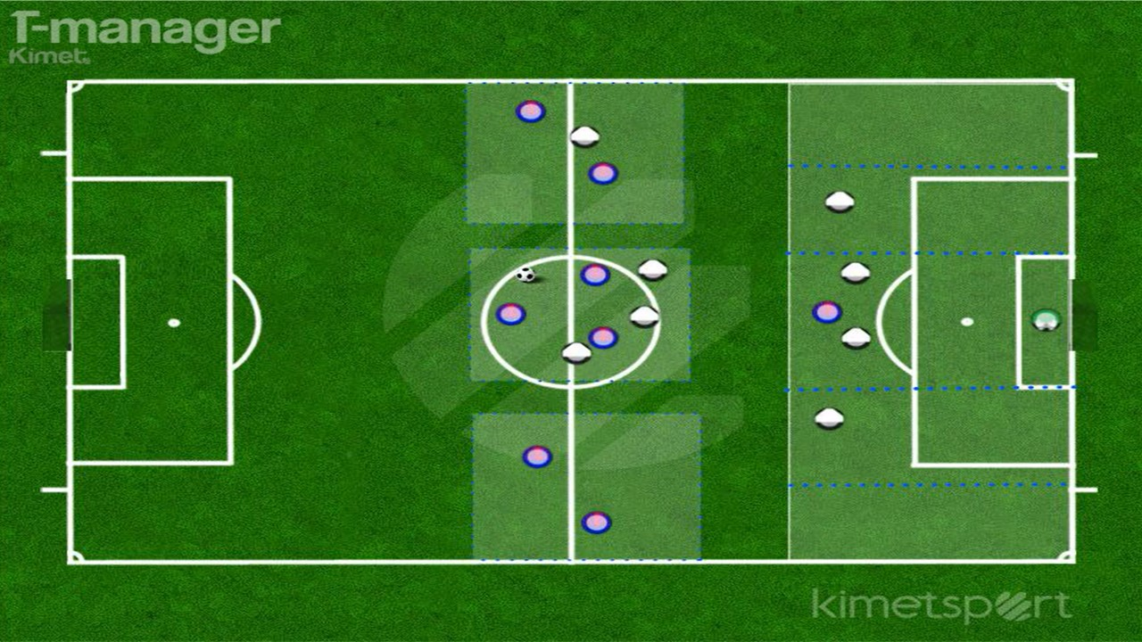
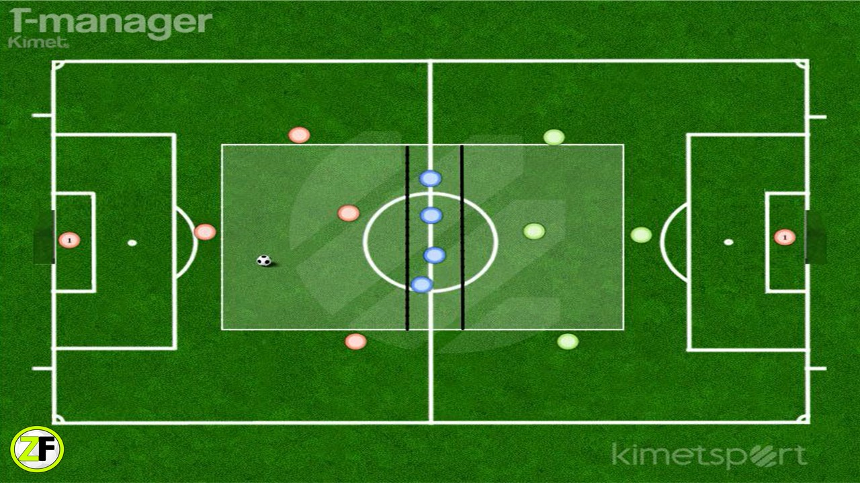
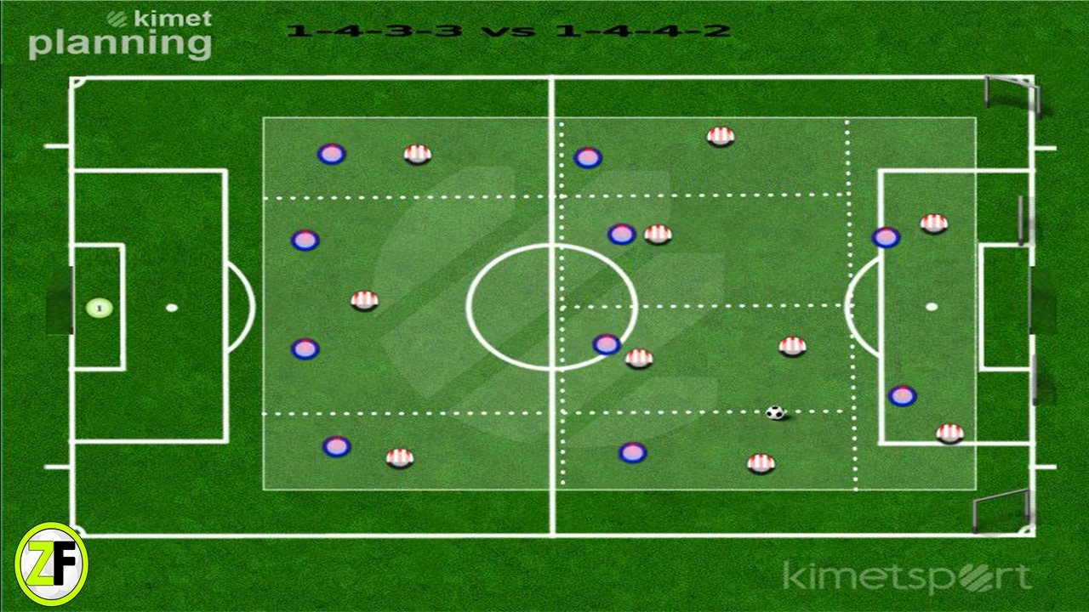
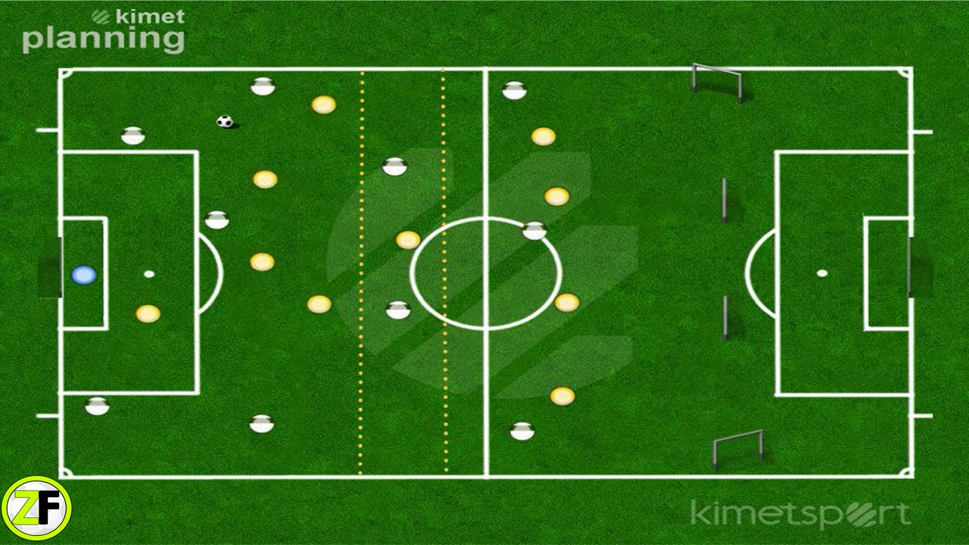
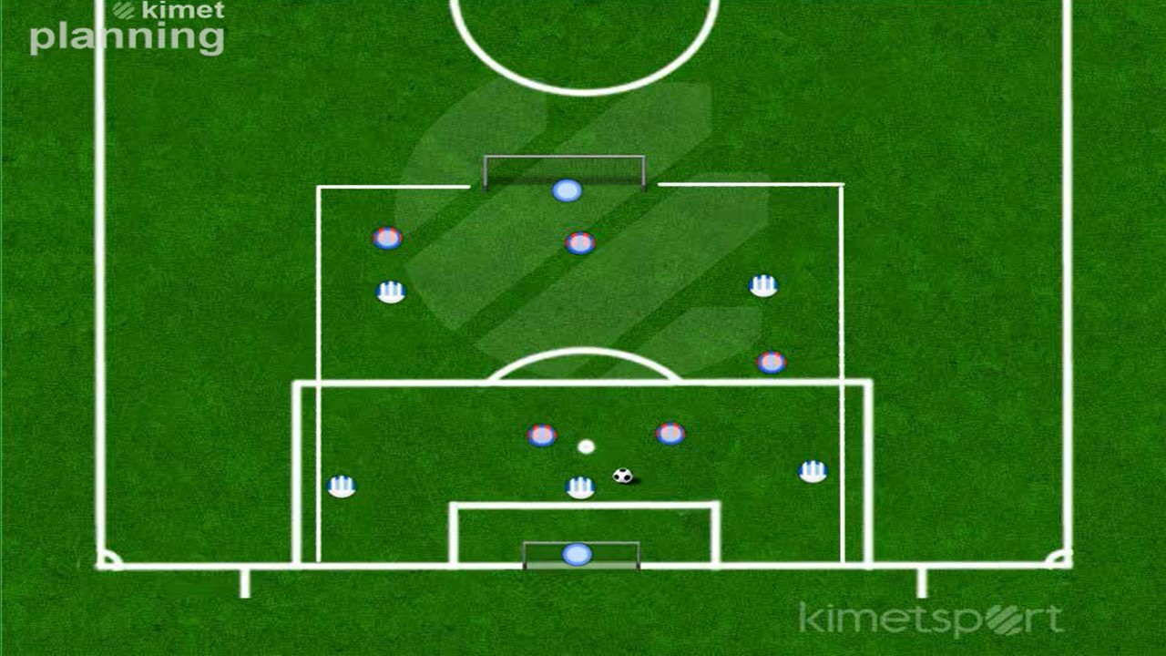
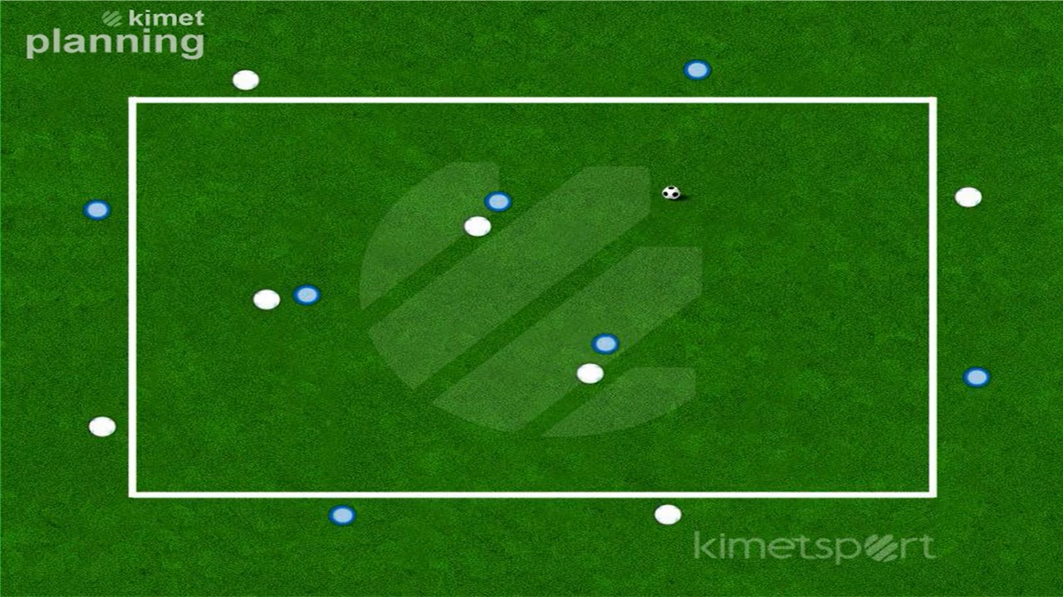
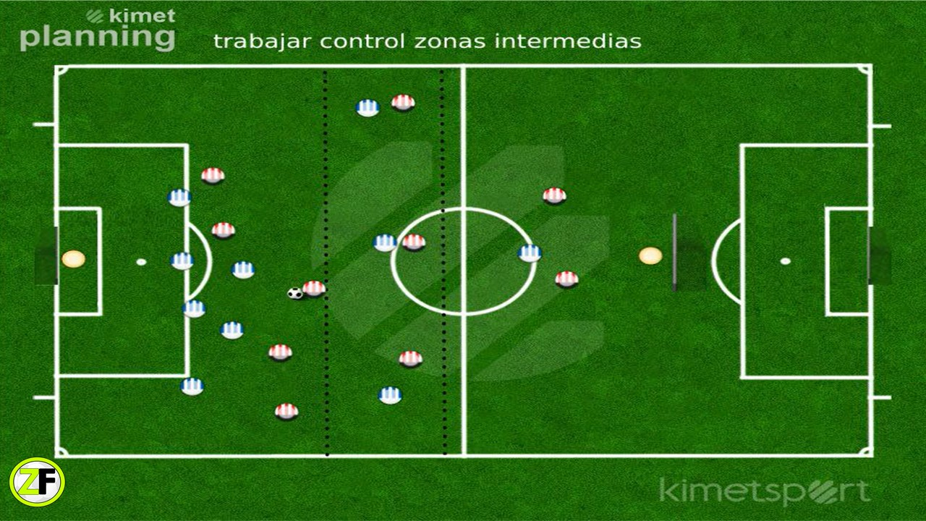
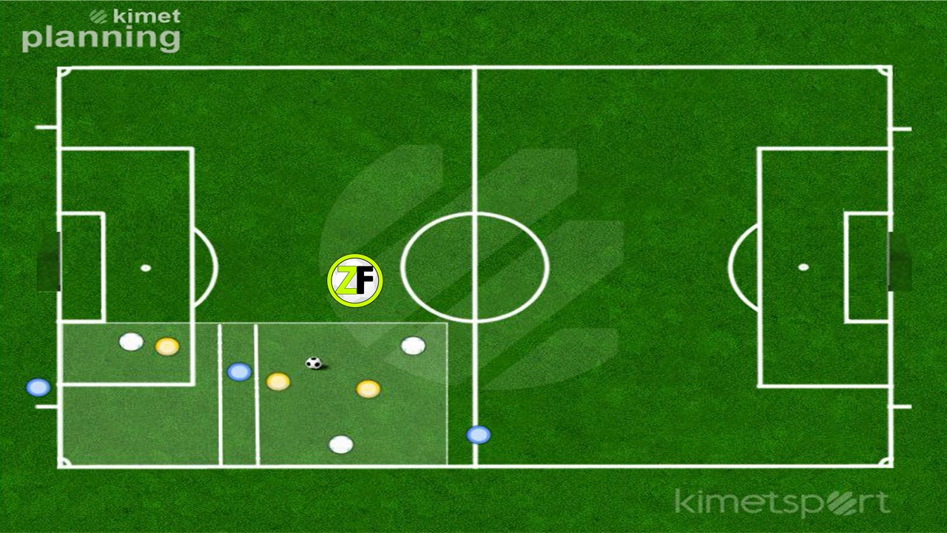
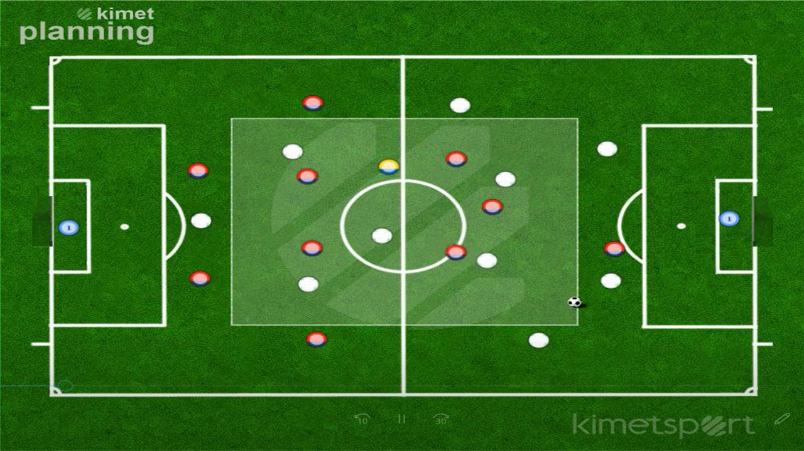
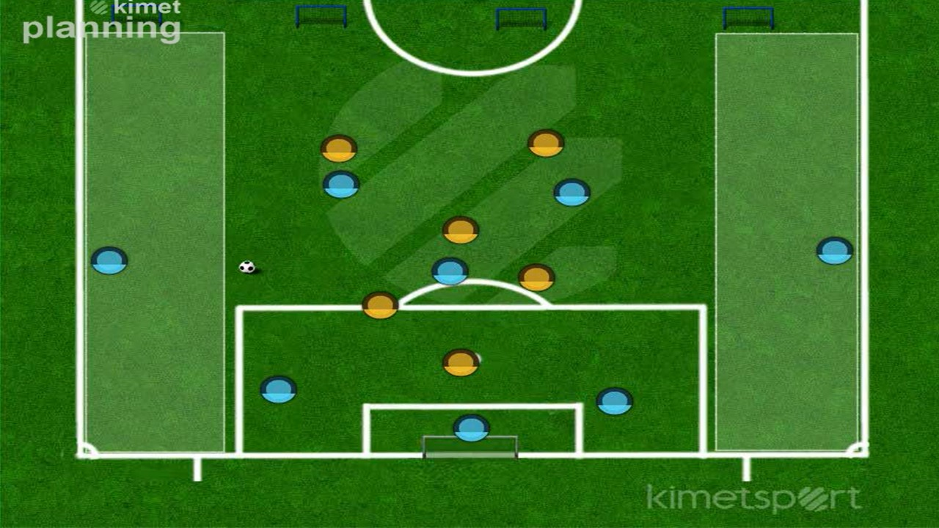
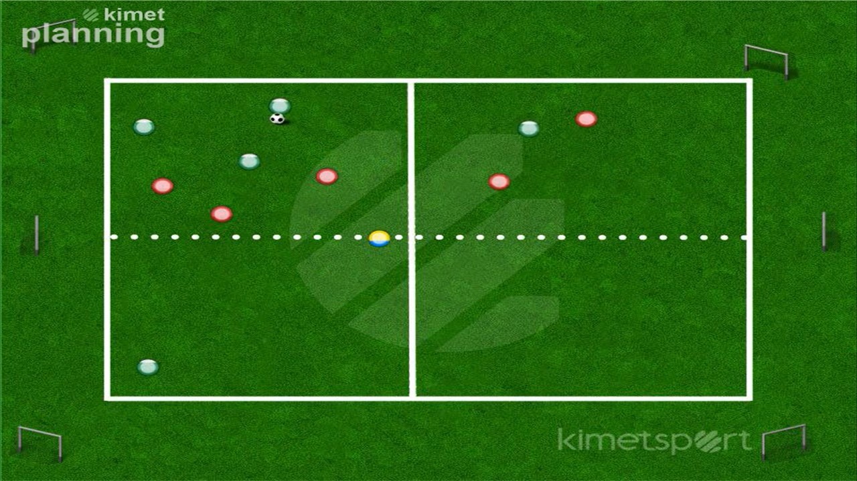
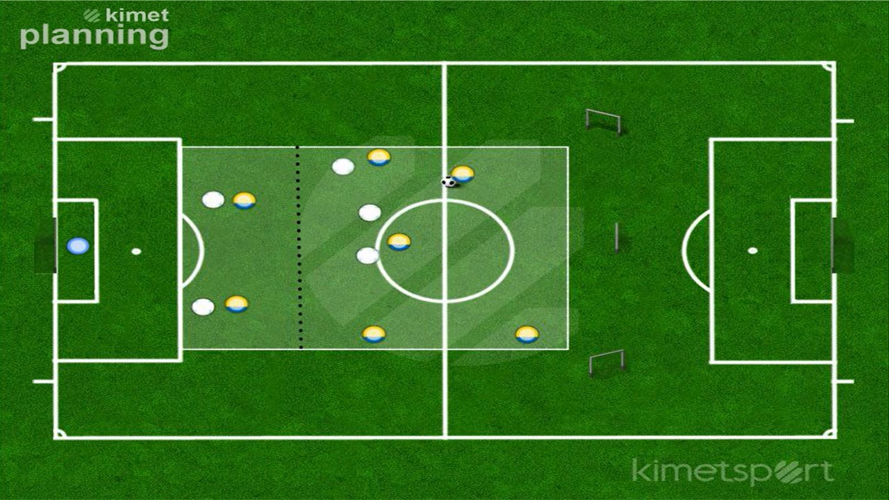
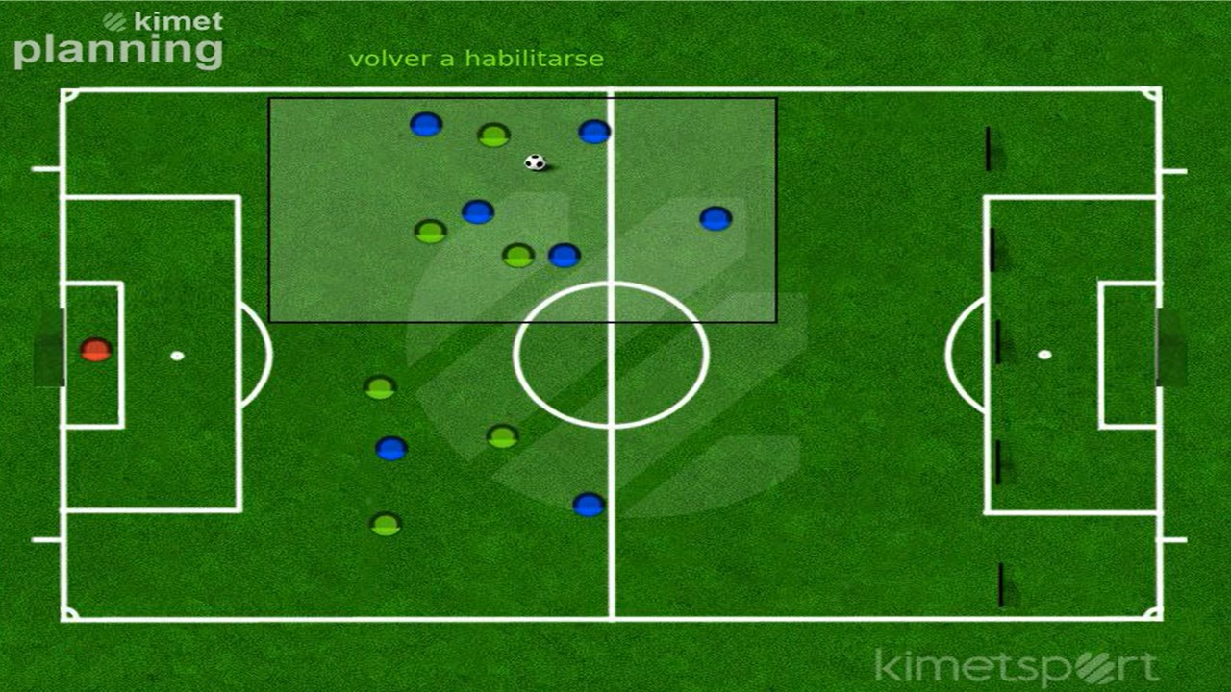
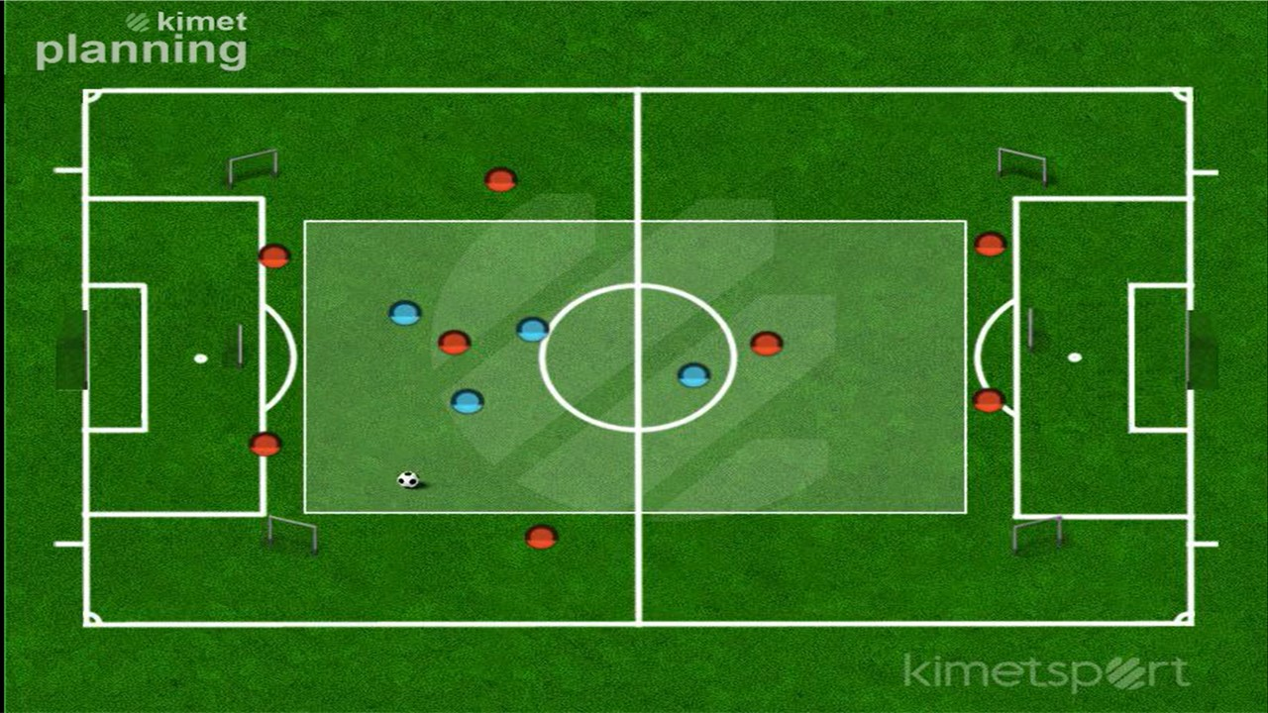
Tarea 74
Nombre
Nº Jugadores
Nº Porteros
Espacio Ancho x Largo
1vs1 carril exterior
7vs7 3 zonas
14
2
Doble área
Tiempo Repet.
Repet.
Desc. entre Repe
Series
Desc. Entre Series
Tiempo Total
6´
2
1´
2
0´
25´
Descripción
Juego corto que desarrollamos en el espacio de doble área
Jugamos un 7vs7 con 2 porteros y 3 subespacios
En subespacio central jugamos un 5vs5 y en los pasillos exteriores jugamos un 1vs1.
Normas de provocación:
-En los carriles exteriores sólo juegan los jugadores colocados en ese subespacio
-Se puede meter gol progresando por dentro y centrando desde fuera (1 punto y 3 puntos)
-Toque libre
-Reinicia el que mete gol
-No hay fuera de juego
Variantes
Objetivos Técnicos
Objetivos Tácticos
Otros Objetivos
Meter comodines por fuera para facilitar que se den los contextos de centros laterales
Pase
Tiros
Centros
Remates
Interceptaciones
Identificar carril de progresión
Momento y altura de los exteriores
Defender y atacar área
Intensidad según altura de la competición
Comunicación
Aspectos a Incidir
Reconocer progresión/carril de progresión
Laterales altos o bajos
Reconocer momento de atacar espalda en pasillo exterior
Portero 1era ventaja
Saltar a portero/no saltar a portero
Reconocer hombre libre
1vs1
El pase comunica mi acción posterior
Defender y atacar área
Imagen
Video

